Slide 1
객체와 클래스
8/31
발표자 : 조혜연
Notes:
© Copyright Showeet.com

Slide 2
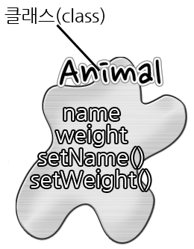
클래스의 개념
변수(데이터)
메소드(처리동작)
Notes:
© Copyright Showeet.com

Slide 3
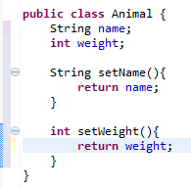
속성을 찾아보자!!
클래스명
변수
메소드
멤버
Notes:
© Copyright Showeet.com

Slide 4
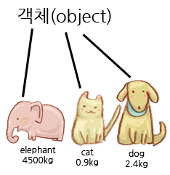
오브젝트란??
인스턴스화
Notes:
© Copyright Showeet.com

Slide 5
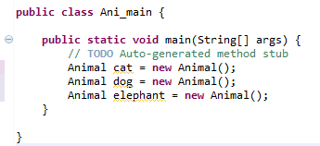
오브젝트를 생성해보자!!
Notes:
© Copyright Showeet.com

Slide 6
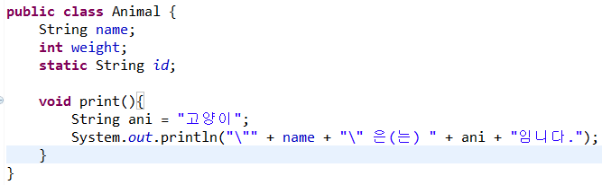
변수의 종류를 찾아보자!!
인스턴스 변수
클래스 변수
지역 변수
Notes:
© Copyright Showeet.com

Slide 7
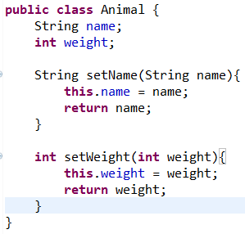

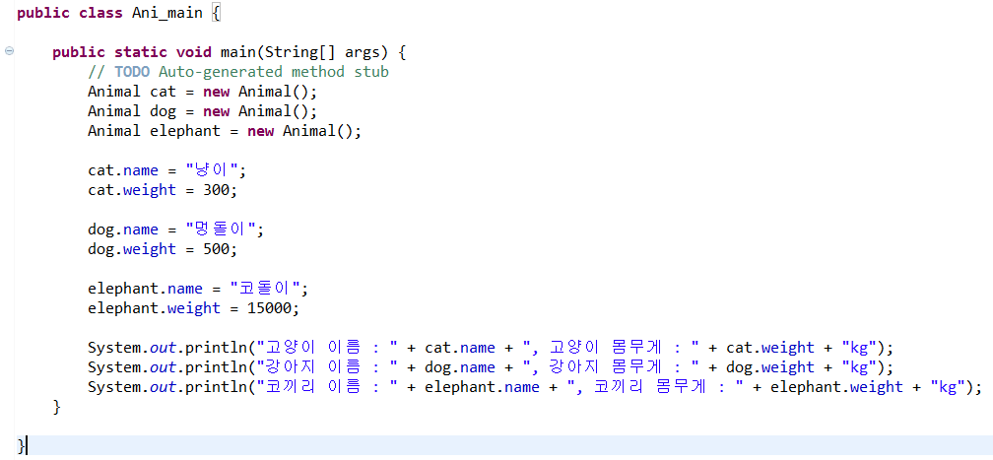
변수를 사용해보자!!
인스턴스 변수
Notes:
© Copyright Showeet.com

Slide 8
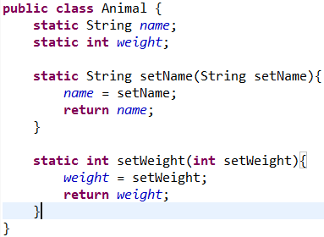
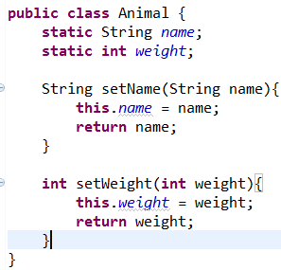


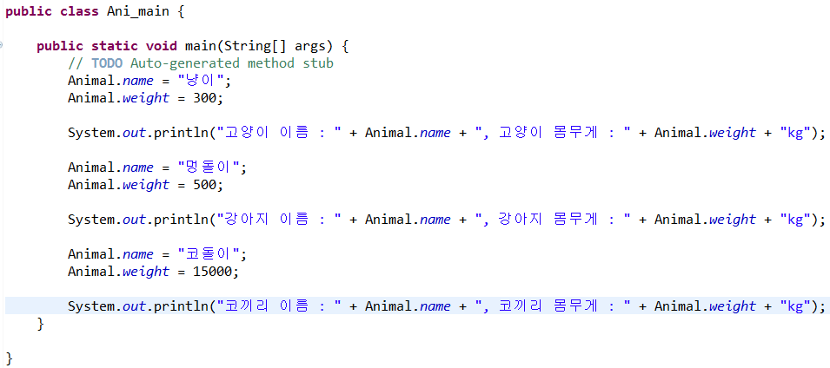
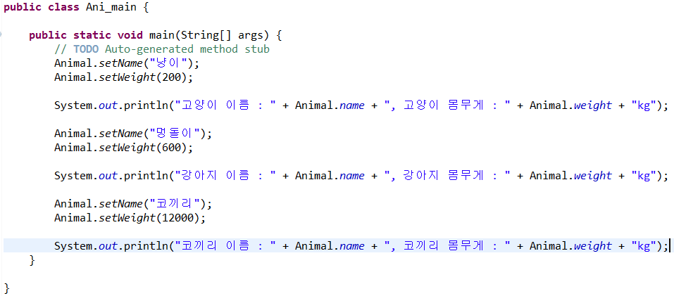
변수를 사용해보자!!
클래스 변수
Notes:
© Copyright Showeet.com

Slide 9
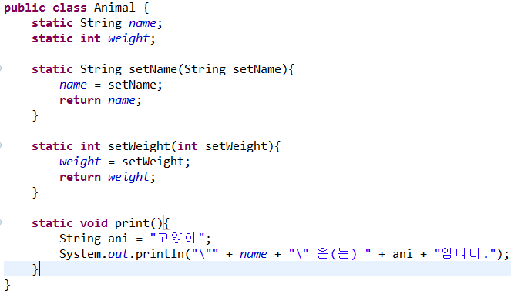
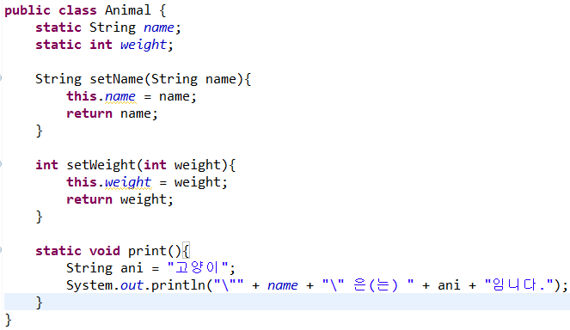
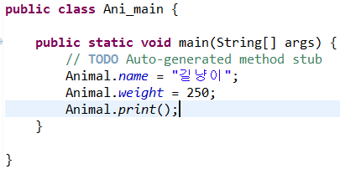
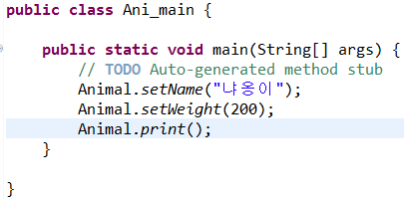
변수를 사용해보자!!
지역 변수
Notes:
© Copyright Showeet.com

Slide 10

메소드의 정의
냥이
300
Notes:
© Copyright Showeet.com

Slide 11
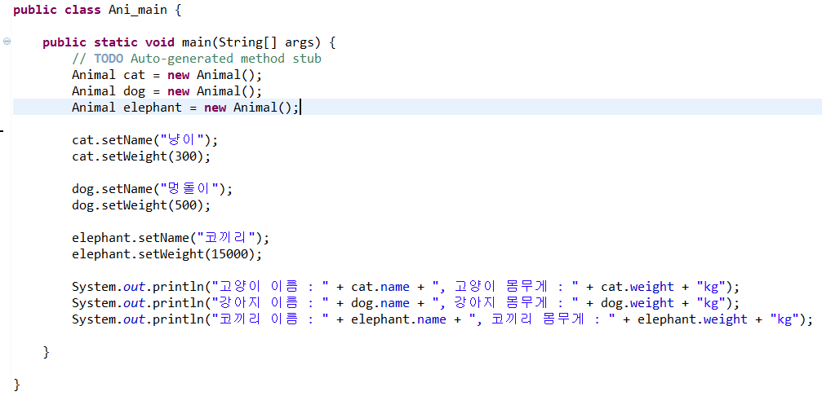
메소드를 사용해보자!!
Notes:
© Copyright Showeet.com

Slide 12
생성자란??
클래스에는 꼭 하나의 생성자가 있어야 한다.
객체를 생성하기 위해서
생성자를 만들 때의 조건
클래스와 이름이 같아야 한다.
Return 값이 없어야 한다
생성자가 여러 개 일 경우 인자의 수와 타입에 영향을 받으므로
생성자가 받는 매개 변수(인자)는 달라야 한다.
Notes:
© Copyright Showeet.com

Slide 13
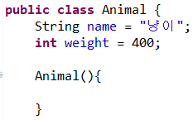

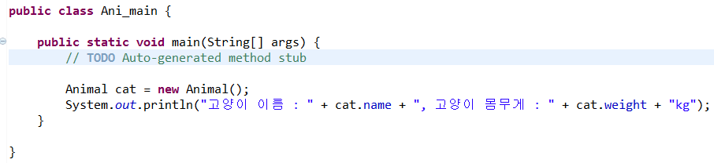
생성자의 종류
디폴트 생성자
Notes:
© Copyright Showeet.com

Slide 14
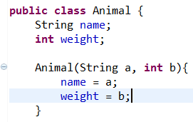
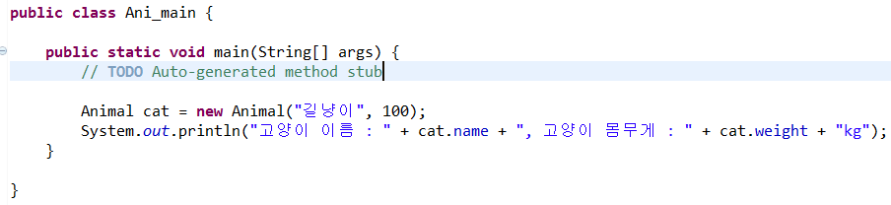
생성자의 종류
인자가 있는 생성자
Notes:
© Copyright Showeet.com

Slide 15
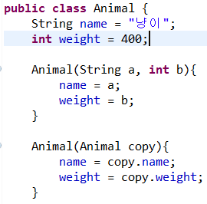

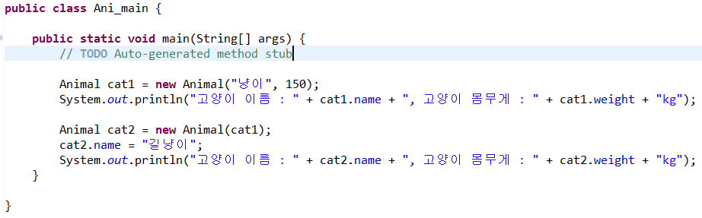
생성자의 종류
복제 생성자
Notes:
© Copyright Showeet.com

Slide 16
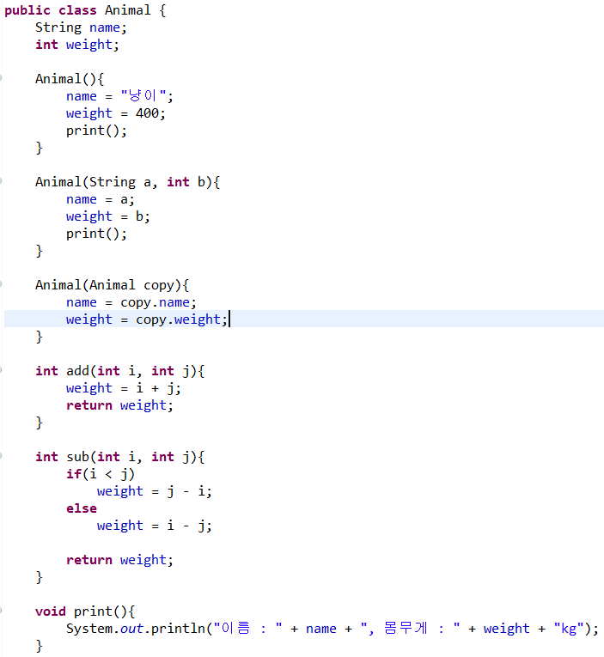
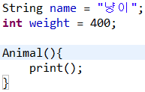
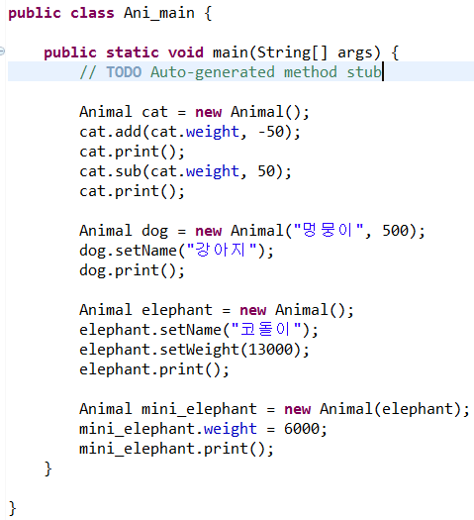
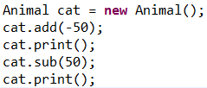
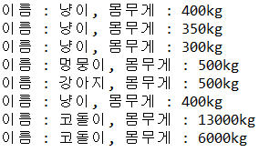
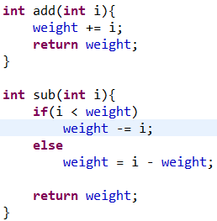
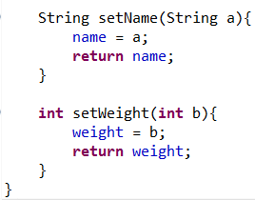
생성자를 사용해보자!!
Notes:
© Copyright Showeet.com

Slide 17
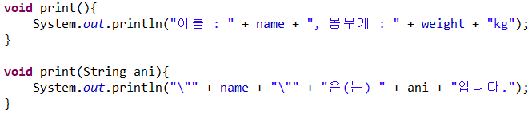
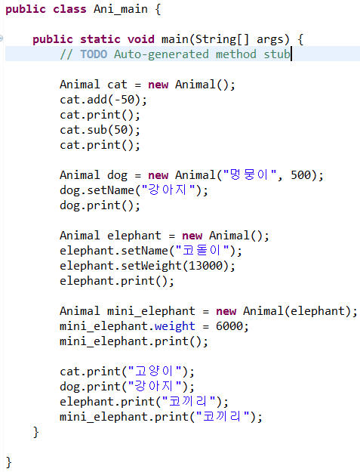

오버로딩이란??
Notes:
© Copyright Showeet.com

Slide 18
실전 예제 문제
지금까지 배운 내용을 이용하여
교과목 : 정보통신개론, 컴퓨터구조, 자료구조
학생 : 홍길동, 김형수, 김나라
학생들의 교과목별 점수, 교과목별 학점, 총점, 평점을 출력하시오.
학점은 100~91 – A / 90~81 – B / 80~71 – C / 70~61 – D / 나머지 - F
Notes:
© Copyright Showeet.com

Slide 19
코드 리뷰
Notes:
© Copyright Showeet.com

Slide 20
감사합니다.
Notes:
© Copyright Showeet.com

